Slide 1
Flappy bird
Самсонов Виктор

Slide 2
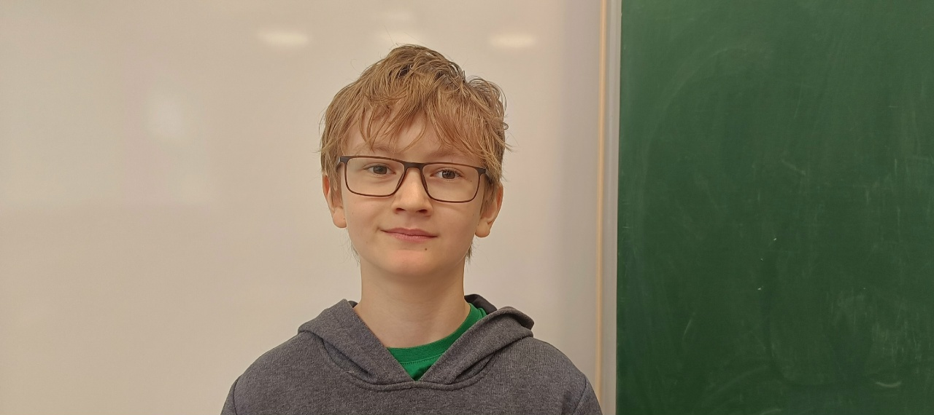
Немного про себя
Мне 11 лет я учусь в 4 классе занимаюсь програмирыванием 3-4 года мне нравится создавать игры и моделирывать
Место для вашей фотографии

Slide 3
Тема моего проекта заключается в….
Я решил сделать игру про флаппи берд по причине того что возсоздать эту игру 2013 года так как она была не проходима было не просто но и не сложно а также интересно!суть игры заключается в том что вы за птицу должны прыгать между труб и ставить невероятные рекорды
большинство людей доходили только до 100-200 баллов но были и игроки которые просто не отходили от своего устройста что бы поставить новый мировой рекорд

Slide 4
Визуальная часть моего проекта
В игре находится спрайт(объект) птицы ,труб,пустого (для подсчета очков)облаков и неба в моем проекте только 2 макета игра и кмакет где есть только кнопка для начала игры

Slide 5
Покажите свой код, котолрый используется у вас в программе

Slide 6
Прохождение моей игры
Здесь у вас будет отображать скринкаст вашей игры, который вы должны прокомментировать как летсплей. Представьте, что вы записали видео и сейчас озвучиваете закадровый голос.
За подробностями обращайтесь, пожалуйста, к преподавателю.

Slide 7
СПАСИБО ЗА ВНИМАНИЕ!

